Slide 1
โลโก้ คืออะไร
By Miss.pensri kathinthip

Slide 2
โลโก้ คือ เครื่องหมาย ตรา หรือสัญลักษณ์ทางการค้า ที่ผ่านการออกแบบกราฟิกเพื่อสร้างเอกลักษณ์ แก่สินค้า บริการและกิจการของตนเอง โดยการออกแบบจะต้องสอดคล้องกับผลิตภัณฑ์ มีเอกลักษณ์ และจดจำได้ง่าย

Slide 3
ประโยชน์ของโลโก้
ใช้สื่อสารได้ในระยะเวลาสั้นๆ เพราะจดจำและมองเห็นได้ง่ายกว่าข้อความ
ใช้พื้นที่น้อย สามารถย่อ-ขยายได้โดยไม่ต้องคำนึงว่าจะอ่านออกไหมเหมือนข้อความ
เป็นสื่อเชิงสากล สามารถเข้าใจได้แม้ไม่รู้ภาษา
กลุ่มลูกค้าจดจำได้ง่าย และเป็นเอกลักษณ์ของธุรกิจ
การออกแบบจะส่งผลต่อภาพพจน์ของแบรนด์ ทำให้สื่อสารออกไปได้จากการออกแบบ

Slide 4
มาออกแบบโลโก้กันเถอะ

Slide 5
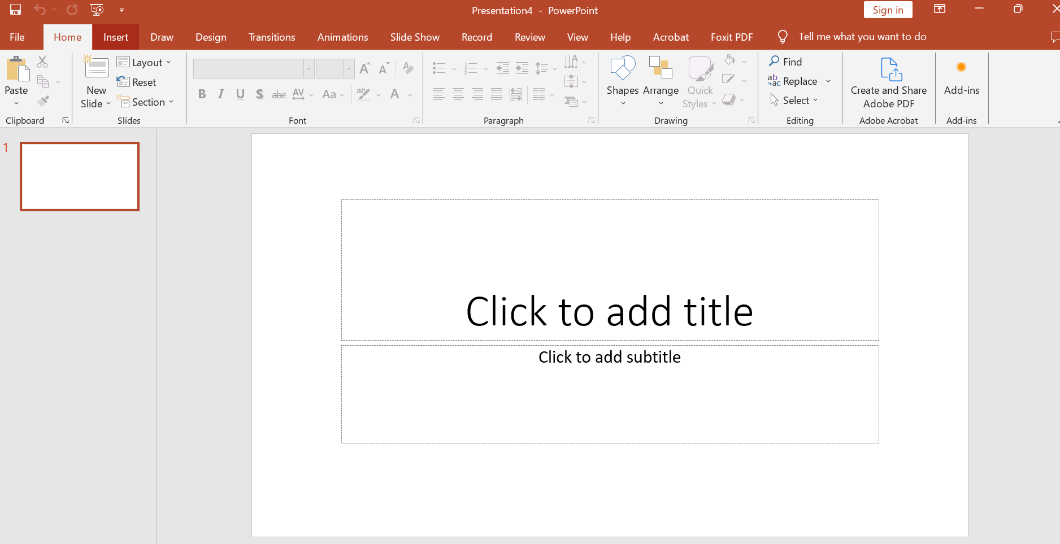
1. เข้าสู่โปรแกรม Microsoft PowerPoint จะปรากฏหน้าต่าง ดังนี้

Slide 6
2. คลิกที่เมนู Design แล้วคลิกที่ Slide Size

Slide 7
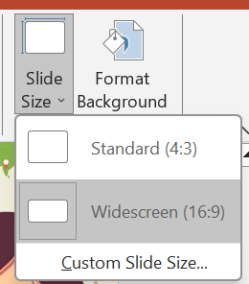
3. เลือก Custom Slide Size….

Slide 8
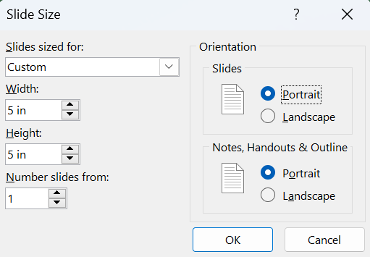
4. กำหนดขนาดตามต้องการ แล้วคลิกปุ่ม OK

Slide 9
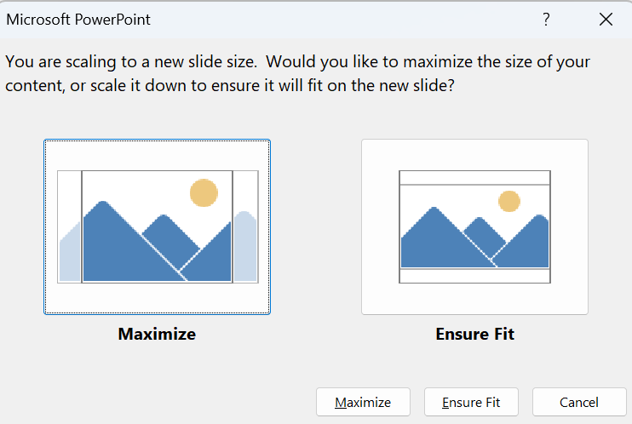
5. เลือกแบบ Ensure Fit

Slide 10
6. จะปรากฎขนาดตามต้องการให้คลิกที่กรอบข้อความเพื่อลบออกทั้งหมด

Slide 11
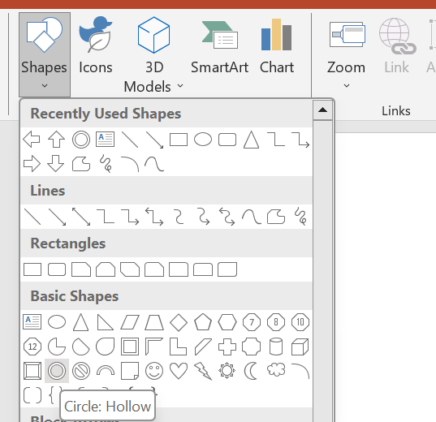
7. คลิกที่เมนู Insert เลือก Shapes ให้เลือกแบบ Circle: Hollow

Slide 12
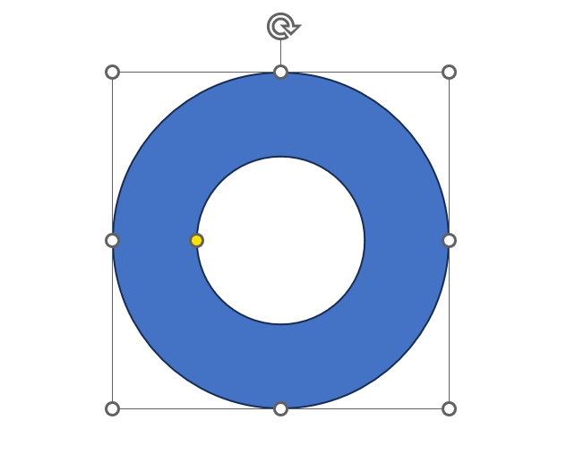
8. กดแป้น Shift ค้างไว้แล้วลากวงกลม

Slide 13
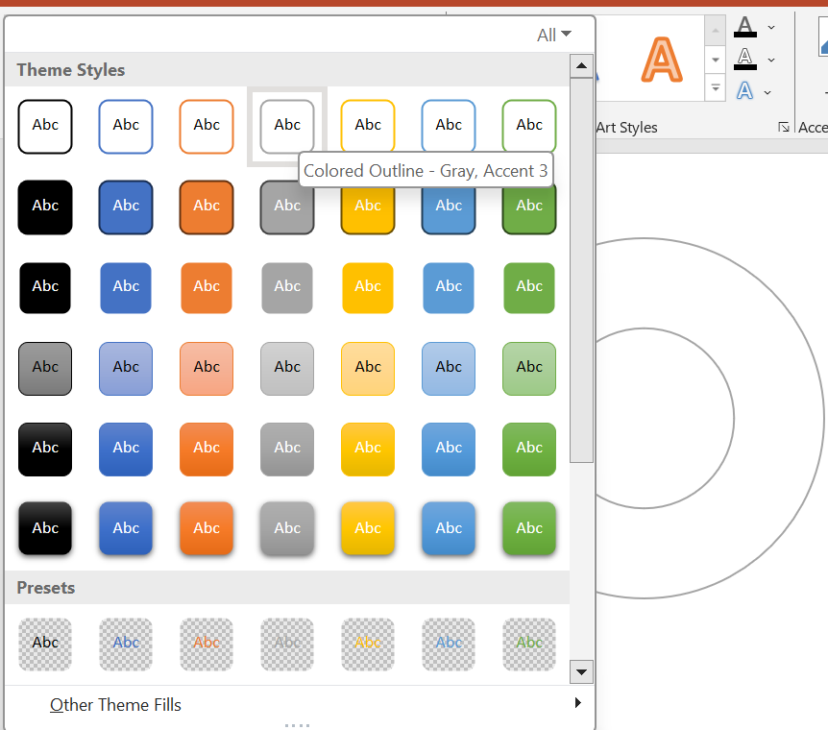
9. คลิกที่เมนู Format กำหนดสีให้เป็น No Fill

Slide 14
10. จะปรากฎวงกลมดังภาพ

Slide 15
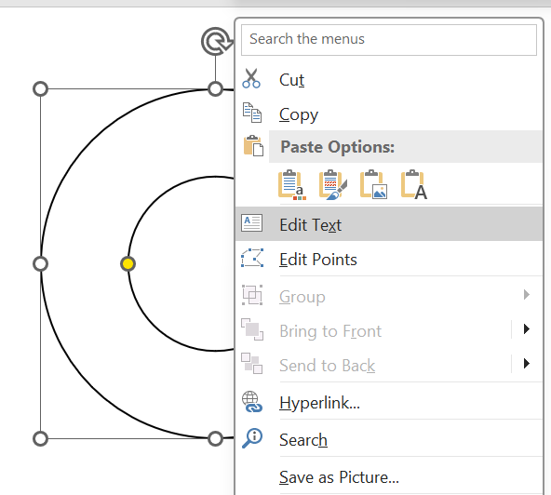
11. คลิกเมาส์ข้างขวาบริเวณวงกลมเลือก Edit Text

Slide 16
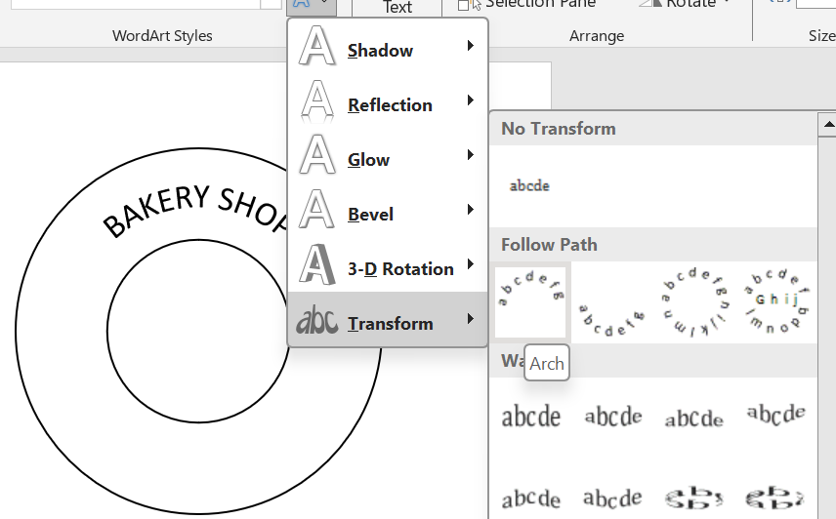
12. พิมพ์ข้อความที่ต้องการ แล้วเลือก Text Effects เลือก Arch

Slide 17
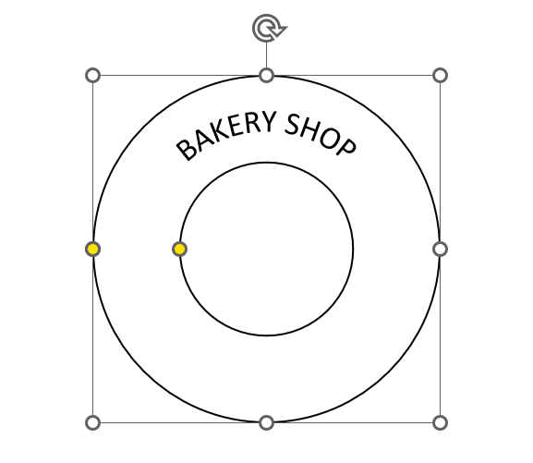
13. จะปรากฎดังภาพ

Slide 18
14. กำหนดขนาดตัวอักษรให้พอดี

Slide 19
15. คัดลอกวงกลมเพิ่มมาอีก 1 รูป

Slide 20
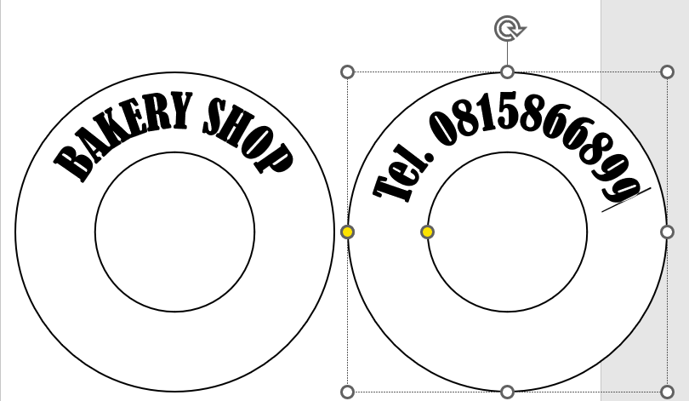
16. เปลี่ยนข้อความวงกลมใหม่ เป็น Tel.0815866899

Slide 21
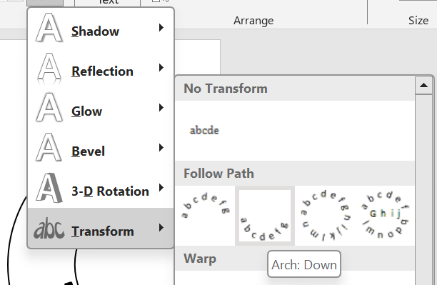
17. เลือกรูปแบบเป็นเครื่องวงกลมหงาย

Slide 22
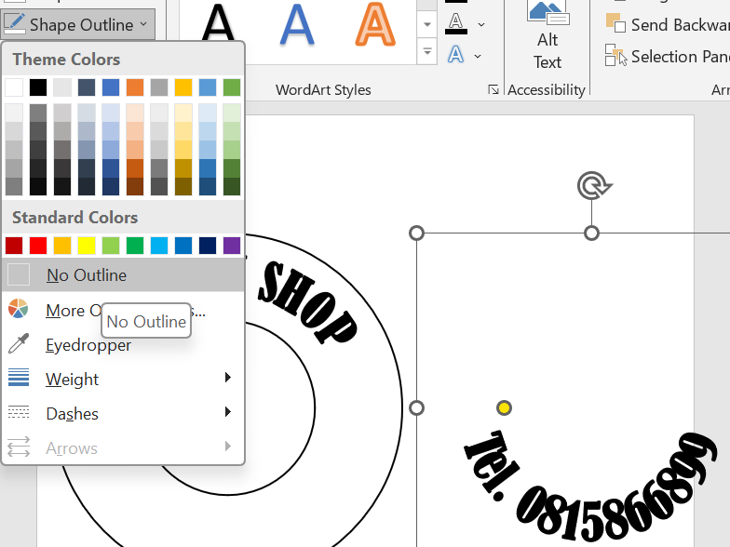
18. เลือก No Outline

Slide 23
19. ย้ายวงกลมมาซ้อนกันให้พอดี

Slide 24
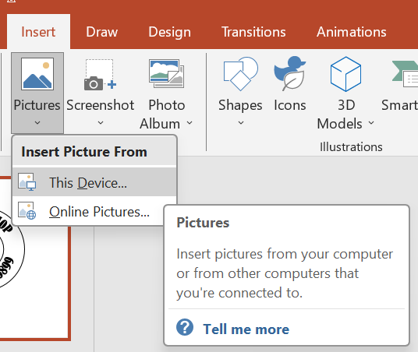
20. แทรกรูปภาพประกอบที่เมนู Insert และเลือก Pictures

Slide 25
21. จัดรูปแบบตำแหน่งให้สวยงาม

Slide 26
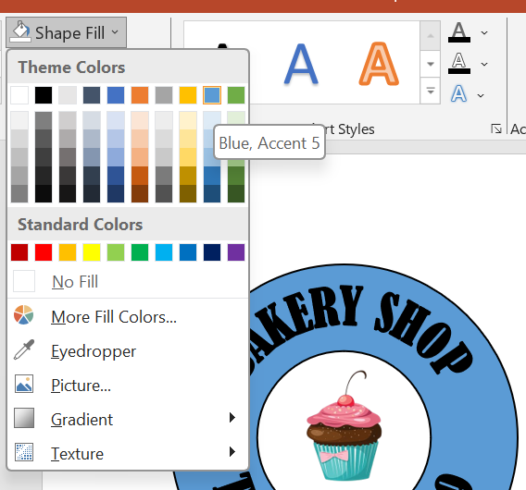
22. เติมสีกรอบโดยกำหนดที่ Shape Fill

Slide 27
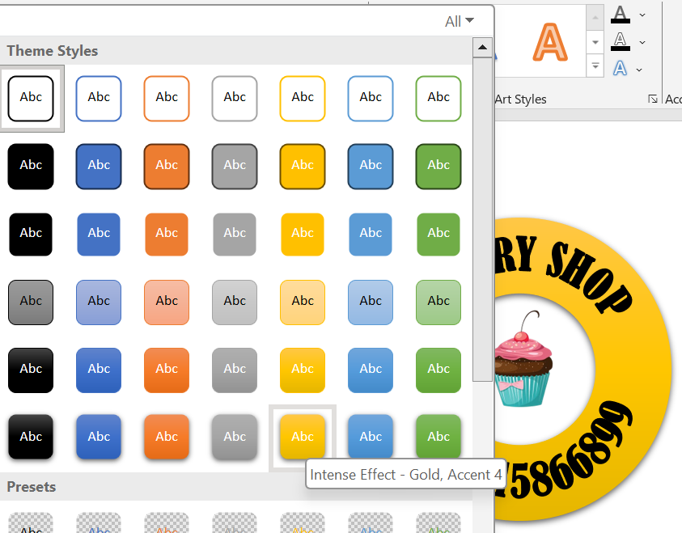
23. คลิกที่ลูกศร Shape Styles

Slide 28
24. ปรากฎรูปแบบโลโก้ดังภาพ

Slide 29
นักศึกษาอย่าลืมทบทวนเพิ่มเติมนะคะ

Slide 30
สวัสดีค่ะ

